Slide 1
3.7 切线长定理
第三章 圆
WWW.PPT818.COM

Slide 2
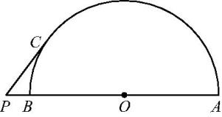
知识点1 切线长的概念
1.下列说法正确的有 ( C )
①切线就是切线长;②切线是可以度量的;③切线长是可以度量的;④切线与切线长是不同的量,切线是直线,而切线长是线段的长度.
A.0个 B.1个 C.2个 D.3个
2.如图,直线PA过半圆的圆心O,交半圆于A,B两点,PC切半圆于点C.已知PC=3,PB=1,则该半圆的半径为 4 .

Slide 3
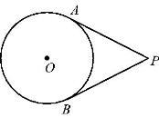
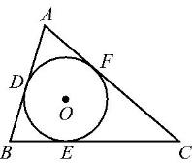
知识点2 切线长定理
3.(杭州中考)如图,P为圆O外一点,PA,PB分别切圆O于A,B两点.若PA=3,则PB= ( B )
A.2 B.3
C.4 D.5
4.如图,△ABC的内切圆☉O与AB,BC,CA分别相切于点D,E,F,且AD=2.若△ABC的周长为14,则BC的长为 ( C )
A.3 B.4
C.5 D.6

Slide 4
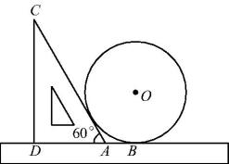
5.如图,已知直尺、三角板和☉O相切,AB=8 cm,求☉O的直径.
解:设☉O与三角板相切于点E,连接OE,OA,OB.
∵AC,AB都是☉O的切线,切点分别是E,B,
∴∠OBA=∠OEA=90°,OE=OB.
又∵OA=OA,∴Rt△OAE≌Rt△OAB(HL),

Slide 5
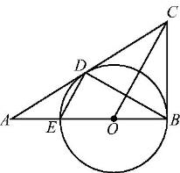
6.如图,在△ABC中,∠ABC=90°,O是AB上的一点,以O为圆心,OB为半径的圆与AB交于点E,与AC相切于点D,连接DB,DE,OC.若AD=2,AE=1,求CD的长.
解:连接OD.∵∠ABC=90°,OB是半径,∴CB切☉O于点B.
∵AC切☉O于点D,∴∠ODA=90°.
设OD=OE=r,在Rt△ODA中,AD²+OD²=OA²,
即2²+r²=(r+1)²,解得 ,
∴BE=2r=3,AB=4.
设CD=CB=x,
在Rt△ABC中,有(x+2)²=x²+4²,解得x=3,
∴CD=3.

Slide 6
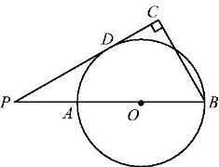
7.已知☉O的半径是4,P是☉O外的一点,且PO=8,从点P引☉O的两条切线,切点分别是A,B,则AB= ( C )
8.(重庆中考)如图,已知AB是☉O的直径,点P在BA的延长线上,PD与☉O相切于点D,过点B作PD的垂线,交PD的延长线于点C.若☉O的半径为4,BC=6,则PA的长为 ( A )
A.4 B.
C.3 D.2.5

Slide 7
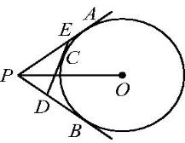
9.已知PA,PB是☉O的两条切线,A,B为切点,直线OP交☉O于点C,D,交AB于点E,AF为☉O的直径,下列结论:①∠ABP=∠AOP;② ;③PC·PD=PE·PO.其中正确的结论有 ( A )
A.3个 B.2个 C.1个 D.0个
10.如图,PA,PB,DE分别切☉O于点A,B,C.若☉O的半径为6 cm,OP的长为10 cm,则△PDE的周长为 16 cm .

Slide 9
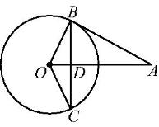
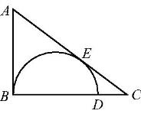
11.如图,AB与☉O相切于点B,线段OA与弦BC垂直于点D.若∠AOB=60°,BC=4 cm,则切线AB= 4 cm.
12.如图,在Rt△ABC中,∠ABC=90°,D是边BC上一点,以BD为直径的半圆与边AC相切于点E.若AB=3,BC=4,则BD= 3 .

Slide 10
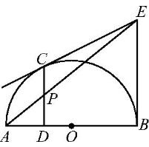
13.如图,AB是半圆O的直径,C是半圆O上一点,CD⊥AB于点D,从C,B两点分别作半圆O的切线,它们相交于点E,连接AE交CD于点P.
求证:PD∶CE=AD∶AB.
证明:∵CD⊥AB,∴∠PDA=90°.
∵EB是半圆O的切线,AB是半圆O的直径,
∴EB⊥AB,即∠EBA=90°.
又∵∠PAD=∠EAB,∴△APD∽△AEB,
∴PD∶BE=AD∶AB.
∵EC,EB都是半圆O的切线,∴CE=BE,
∴PD∶CE=AD∶AB.

Slide 11
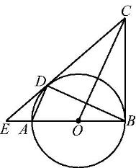
14.(凉山州中考)如图,已知AB为☉O的直径,AD,BD是☉O的弦,BC是☉O的切线,切点为B,OC∥AD,BA,CD的延长线相交于点E.
(1)求证:DC是☉O的切线;
(2)若AE=1,ED=3,求☉O的半径.

Slide 12
解:(1)连接OD.
∵AD∥OC,∴∠DAO=∠COB,∠ADO=∠COD.
又∵OA=OD,∴∠DAO=∠ADO,∴∠COD=∠COB.
又∵OD=OB,OC=OC,
∴△COD≌△COB,∴∠CDO=∠CBO.
∵BC是☉O的切线,∴∠CBO=90°,
∴∠CDO=90°,
又∵点D在☉O上,∴DC是☉O的切线.
(2)设☉O的半径为r,则OD=r,OE=r+1,
∵CD是☉O的切线,∴∠EDO=90°,
∴ED²+OD²=OE²,
∴3²+r²=(r+1)²,解得r=4,即☉O的半径为4.

Slide 13
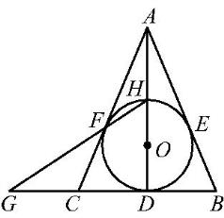
15.如图,已知☉O是△ABC的内切圆,切点分别是D,E,F,AB=AC,连接AD,交☉O于点H,直线HF交BC的延长线于点G.
(1)求证:圆心O在AD上;
(2)求证:CD=CG;
(3)若AH∶AF=3∶4,CG=10,求HF的长.

Slide 14
解:(1)∵☉O是△ABC的内切圆,切点分别是D,E,F,
∴AF=AE.
∵AB=AC,∴CF=BE.
∵CF=CD,BD=BE,∴CD=BD,
∴AD平分∠CAB,∴圆心O在AD上.
(2)连接DF.由(1)知DH是☉O的直径,
∴∠DFH=90°,∴∠FDH+∠FHD=90°.
∵∠G+∠FHD=90°,∴∠FDH=∠G.
∵AC与☉O相切,∴∠AFH=∠GFC=∠FDH,
∴∠GFC=∠G,∴CG=CF,
又∵CD=CF,∴CD=CG.

